Slide 1
햄스터봇과 자동차 운전
‘노래하는 자동차 만들기’
For 햄스터 코딩수업
By Sam 서윤석, 김지령
친구들과 함께 할 수 있는 햄스터 응용

Slide 2
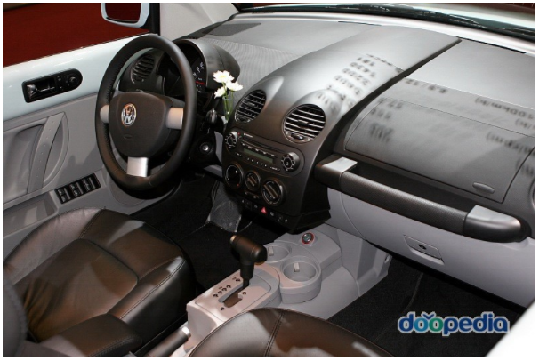
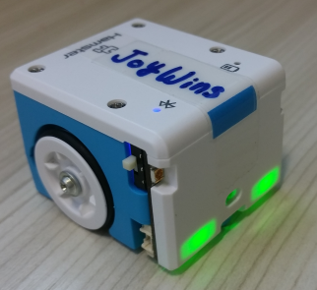

자동차 운전을 이해하고 무엇을 할건지 이해해요 :
빵빵 경적
노래하기

Slide 3
경쾌한 악기소리를 내며 속도를 바꿔봐요 :
↑, →, ←, ↓ 화살표 키보드를 누르면 햄스터가 경쾌한 악기소리를 내요.
아무 키를 누르면 소리가 멈춰요.

Slide 4
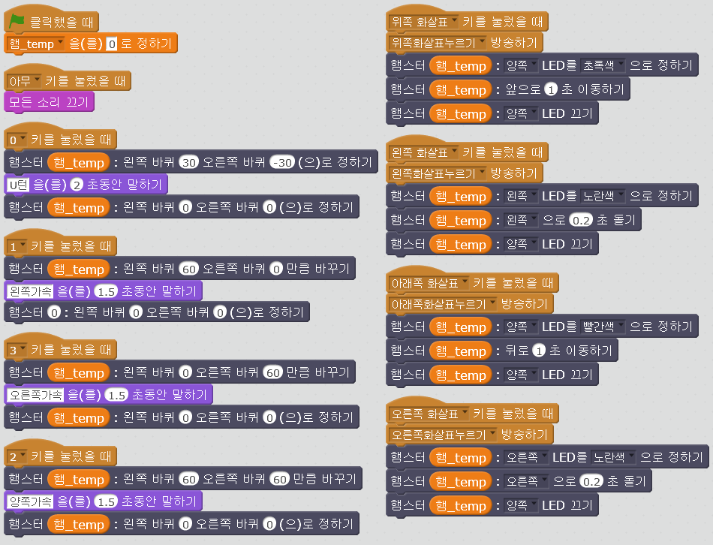
경쾌한 악기소리를 내며 속도를 바꿔봐요 :

Slide 5
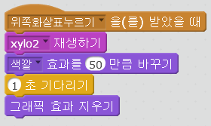
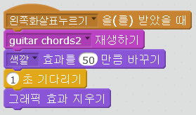
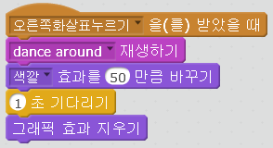
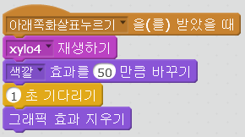
경쾌한 악기소리를 내며 속도를 바꿔봐요 :

Slide 6
경쾌한 악기소리를 내며 속도를 바꿔봐요 :
1, 2, 3, 0 숫자 키보드를 누르면 햄스터가 경쾌한 악기소리를 내며 속도를 바꿔서 움직여요.
야옹이에서는 아무 키를 누르면 소리가 멈춰요.

Slide 7
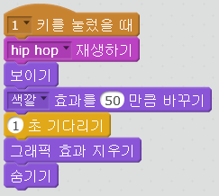
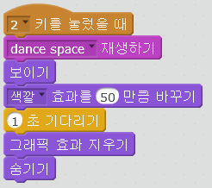
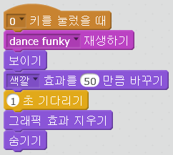
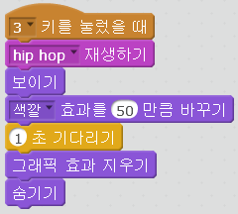
경쾌한 악기소리를 내며 속도를 바꿔봐요 :

Slide 8
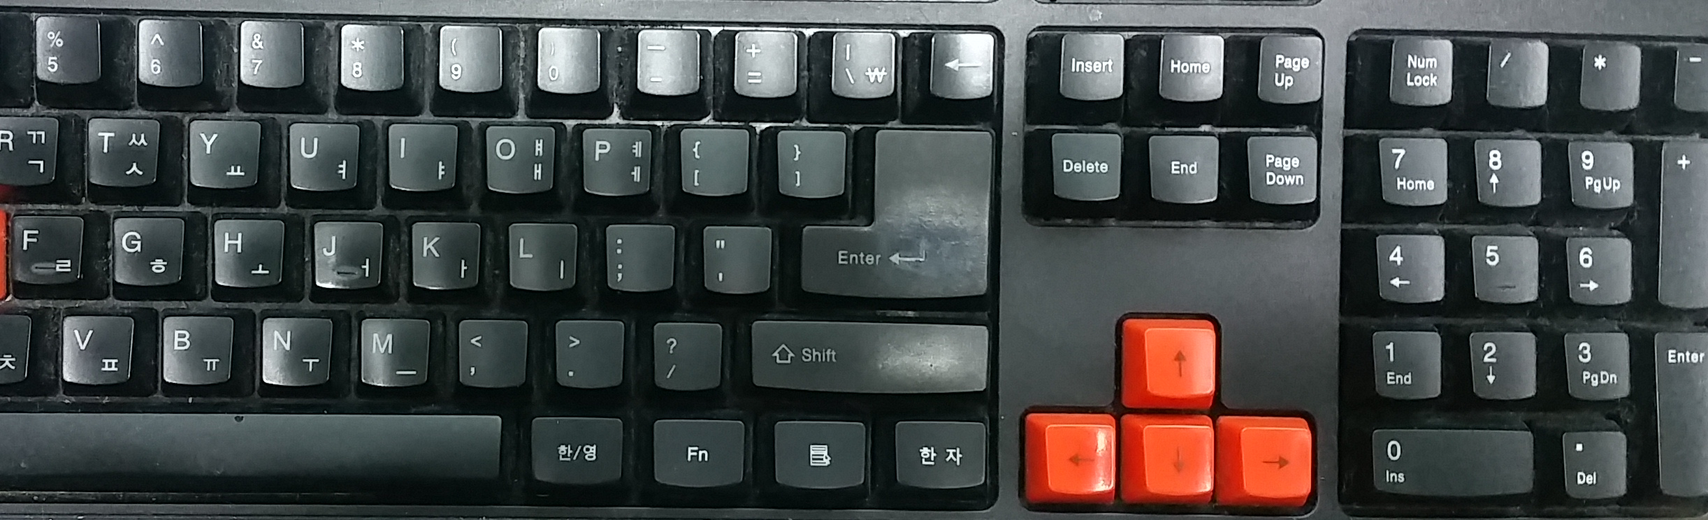
키보드 :
↑
1
2
3
←
↓
→
0
↑ : 앞으로 이동하기. → : 오른쪽으로 돌기.
↓ : 뒤로 이동하기. ← : 왼쪽으로 돌기.
1 : 왼쪽가속하기. 2 : 양쪽가속하기.
3 : 오른쪽가속하기. 0 : U턴하기(제자리돌기).
Notes:
1. 안녕하세요^^? 저희 팀은 ㅇㅇㅇ 입니다.
저희 팀원을 소개드립니다. 팀원 여러분, 나와 주세요.

Slide 9
실습을 하면서 궁금한 점은 서로 묻고 알려주세요 :
실습과제 : zex_racing_003_task.sb2
선생님의 설명을 잘 이해했는지 실습과제를 완성해보세요.
스스로 완성한 것과 zex_racing_003_ans.sb2 를 비교해보세요.

